Slide 1
Муниципальное бюджетное общеобразовательное учреждение «Центр образования №31 имени Романа Петровича Стащенко» (учебный корпус 5)
Тема проекта: «Лэпбук: от теории до воплощения»
Авторы: старший воспитатель Кириллова Т.В.,
методист Баканова Т.В.

Slide 2
Паспорт проекта
Автор проекта: Кириллова Татьяна Васильевна, старший воспитатель МБОУ ЦО №31,Баканова Татьяна Валерьевна, методист МБОУ ЦО №31
Участники проекта: педагоги старших - подготовительных групп
Продолжительность проекта: долгосрочный (сентябрь - май )

Slide 3
Вид проекта: творческий, практико-ориентированный
Актуальность проекта: современному ребенку необходимо не столько много знать, сколько последовательно и доказательно мыслить, проявлять умственное напряжение. Содержание и методы обучения дошкольников направлены на развитие внимания, памяти, творческого воображения, на выработку умения сравнивать, выделять характерные свойства предметов, обобщать их по определенному признаку, получать удовлетворение от найденного решения. Когда ребенок сам действует с объектами, он лучше познает окружающий мир, поэтому приоритет в работе с детьми следует отдавать практическим методам обучения.
В связи с этим перед нами педагогами стоит задача поиска новых нестандартных форм взаимодействия с воспитанниками. На смену традиционному образованию приходит продуктивное обучение, которое направлено на развитие творческих способностей, формирование у дошкольников интереса к созидательной деятельности.
Одним из перспективных методов, способствующих решению данной проблемы, является лэпбук.

Slide 4
Цель проекта: изучение возможностей использования ЛЭПБУКА как средства познавательного развития детей дошкольного возраста и создание условий для совместной с родителями и воспитателями информационно- поисковой деятельности.
Задачи:
1. Изучить научно – методическую литературу и другие информационные источники по теме проекта.
2. Дать педагогам и родителям представление о лэпбуке как эффективном средстве познавательного развития ребёнка и одной из форм организации совместной деятельности.

Slide 5
Планируемые результаты
У педагогов: использование в воспитательно – образовательном процессе лэпбуков по разным темам , расширение профессиональной компетентности педагогов в области использования современных образовательных технологий
У детей: повышение познавательной активности, активное взаимодействие детей друг с другом, развитие инициативы в решении поставленных задач
У родителей: активное участие в жизни группы, повышение педагогической культуры, эффективное взаимодействие с педагогами ДО
Форма представления продукта
Презентация лэпбуков посредством организации совместной образовательной деятельности с детьми
Выставка лэпбуков

Slide 6
Организационно-подготовительный этап:
Изучение педагогической, методической и нормативной (ФГОС ДО) литературы и интернет ресурсов по теме
Планирование: (используем методику «трех вопросов»)
Что знаем? | Что хотим узнать? | Где можем узнать?
Что такое лэпбук. Теоретическую значимость лэпбука. | Как выбрать тему с учетом интереса детей Можно ли и как привлечь родителей ? | От коллег, посмотреть в методической литературе, в СМИ, консультативная помощь методической службы
Составляющие части лэпбука | Как практически распределить методический и дидактический материал ? Какие инновационные формы работы можно заложить в содержание лэпбука | Мастер – класс, презентации,
Адресность использования | Где и как применять? Какие формы организации детской деятельности охватывает? | Открытые просмотры совместной деятельности с детьми, СМИ

Slide 7
Планирование («паутинка»)
Определение тематики лэпбуков с педагогами старших-подготовительных групп (методические рекомендации) | Презентация для педагогов: «Лэпбук: от теории до воплощения» | Мастер- класс для педагогов и родителей «Практическое изготовление лепбуков. С чего начать?»
Изготовление в совместной деятельности с детьми лэпбуков по выбранным темам | Проект «Лэпбук: от теории до воплощения» | Практическая деятельность: использование лэпбуков при организации совместной деятельности взрослого и детей
Размещение материалов на сайте групп | Наглядная консультация для родителей «ЛЭПБУК как форма совместной деятельности взрослых и детей" | Организация выставки лэпбуков "Лэпбук - это интересно!"

Slide 8
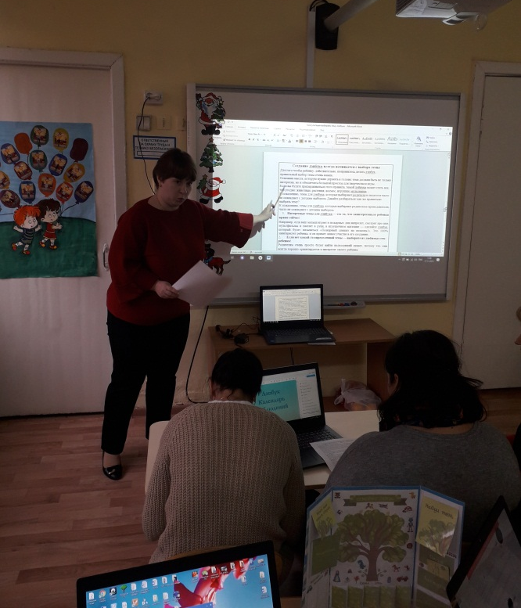
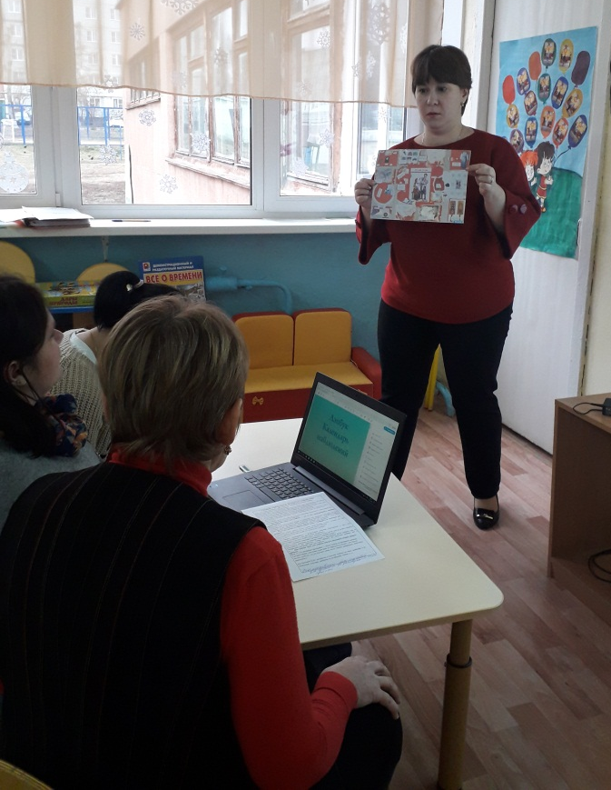
Основной этап
(реализация запланированных мероприятий)
Определение тематики лепбуков с педагогами старших-подготовительных групп (методические рекомендации)
19.11.2019

Slide 9
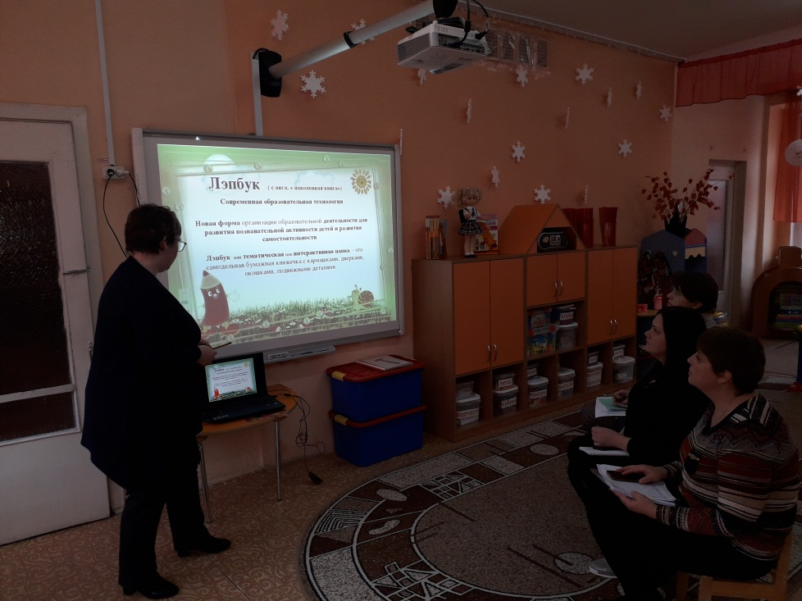
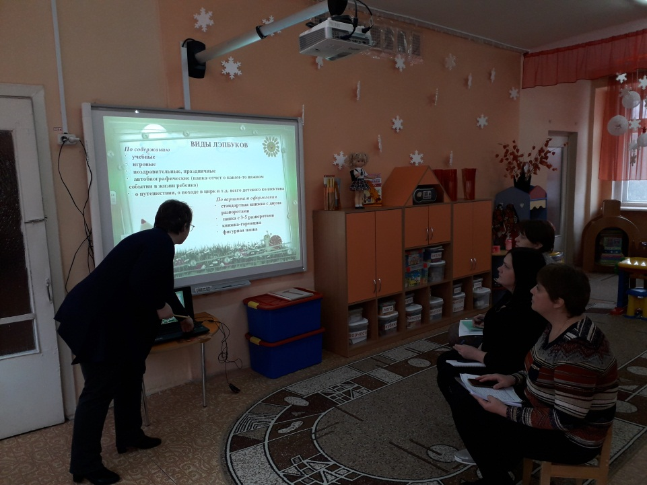
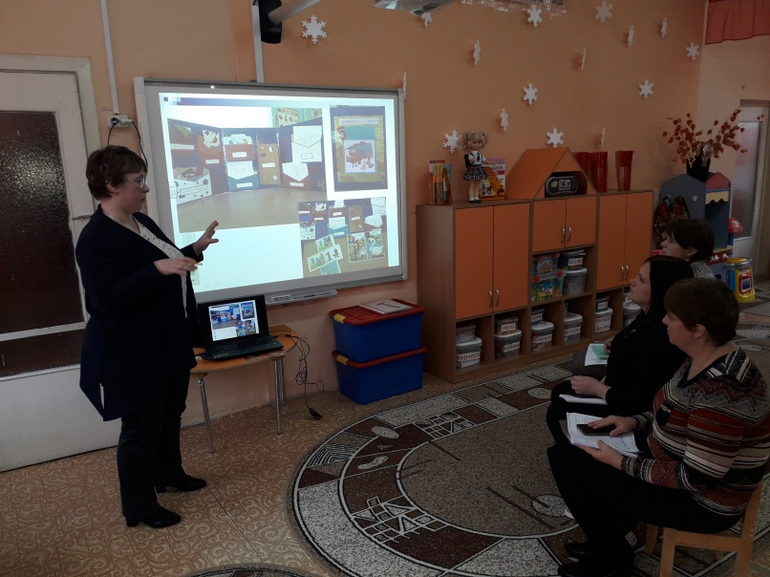
Презентация для педагогов: «Лэпбук: от теории до воплощения» 10.12.2019

Slide 10
Наглядная консультация для родителей «ЛЭПБУК как форма совместной деятельности взрослых и детей» 23.11.2020

Slide 11
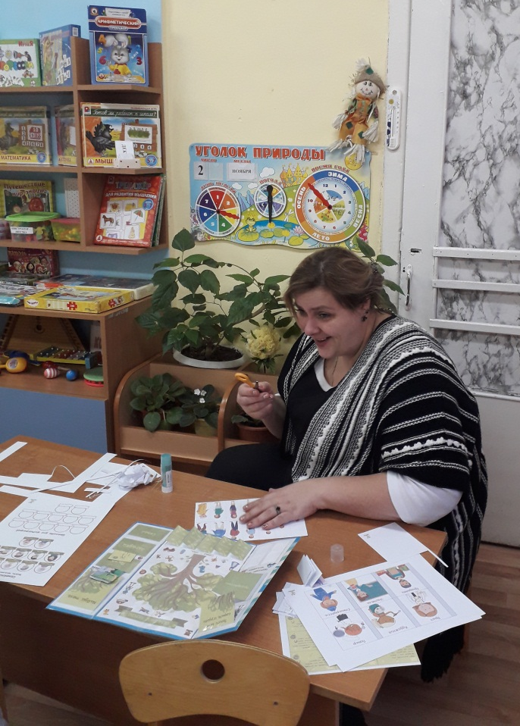
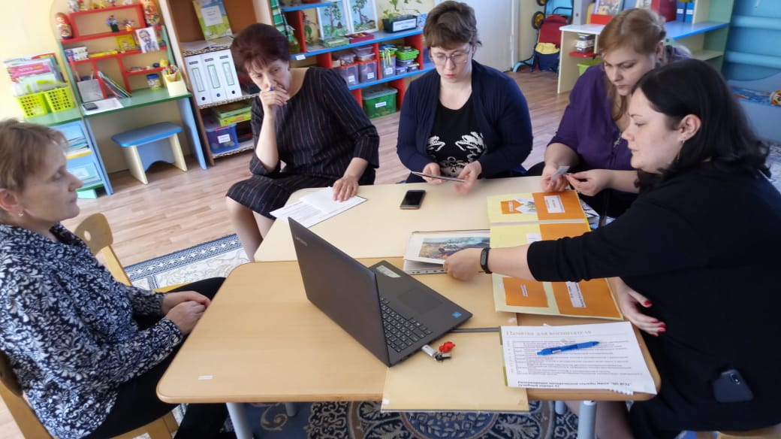
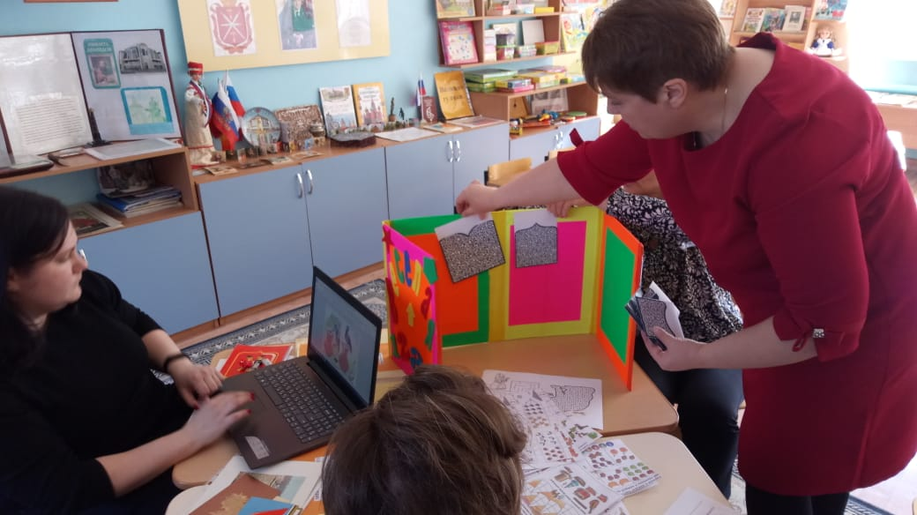
Мастер- класс для педагогов и родителей «Практическое изготовление лэпбуков. С чего начать?» 20.02.2020

Slide 12
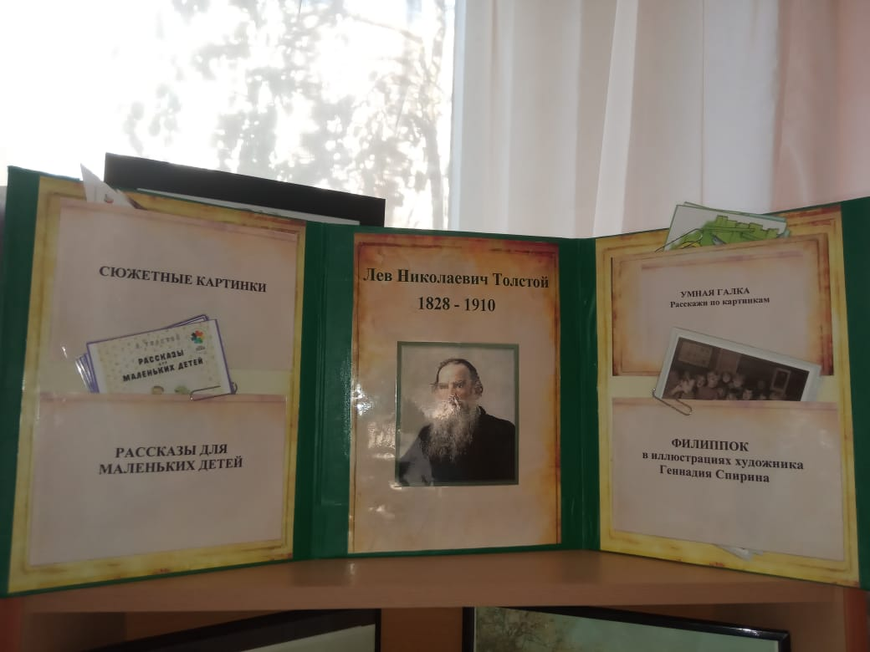
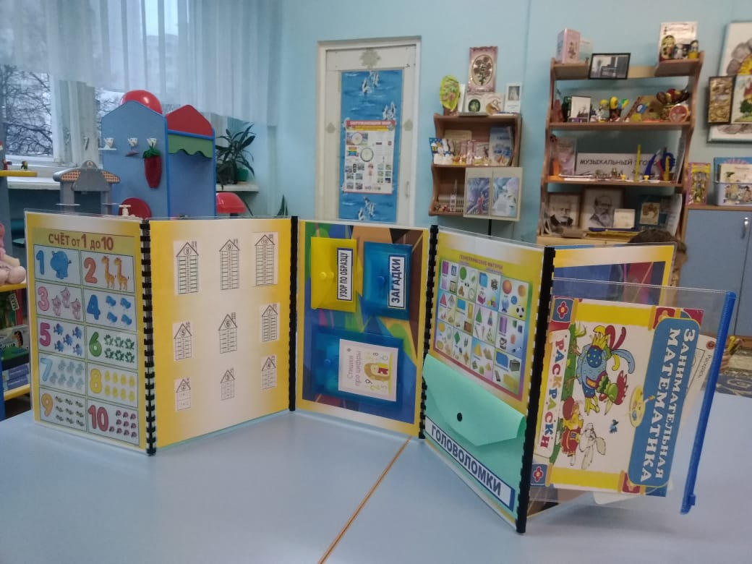
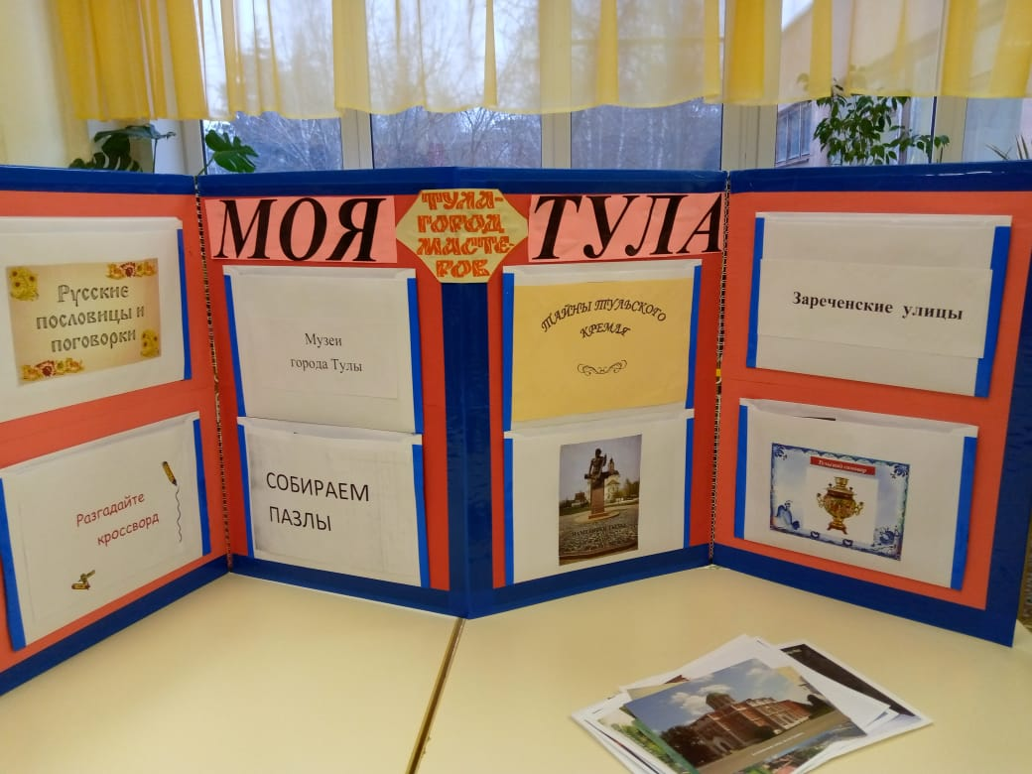
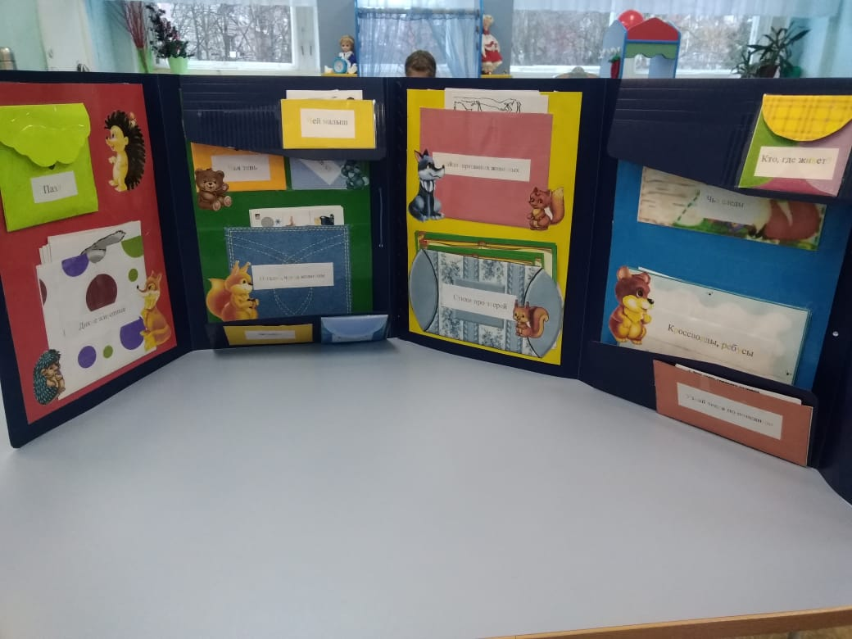
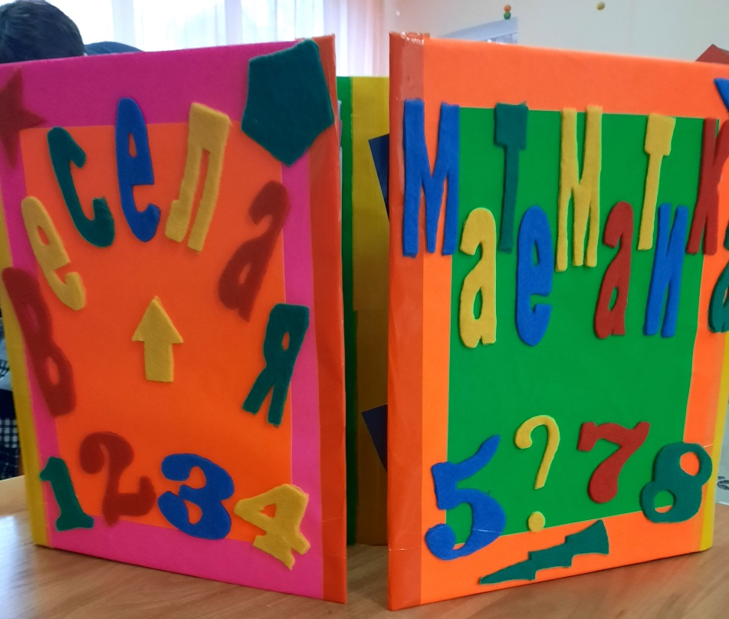
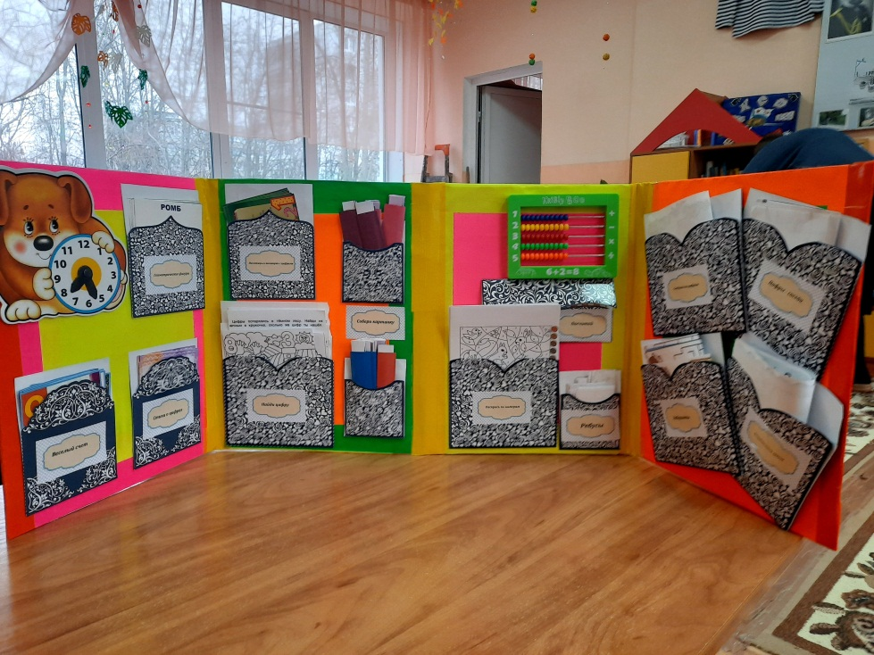
Заключительный этап
Выставка «Лэпбук – это интересно»

Slide 13
Презентация лэпбуков
посредством
совместной деятельности
взрослого и детей
https://disk.yandex.ru/i/gQZkDjHz5vykIQ

